Slide 1
স্বাগতম

Slide 2
শিক্ষক পরিচিতি
মোঃ আবুল হাছান,
প্রধান শিক্ষক
নিশাত জুট মিলস্ আদর্শ বিদ্যালয়,
নিশাত নগর,টংগী,গাজীপুর।

Slide 3
পাঠ পরিচিতি
বিষয়ঃ বিজ্ঞান
শ্রেণীঃ 10ম
অধ্যায়ঃ ১ম
সময়ঃ ৫০ মিনিট

Slide 4
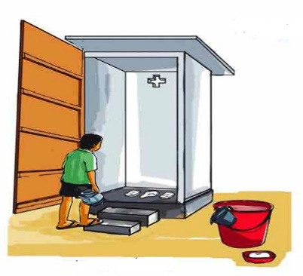
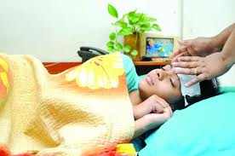
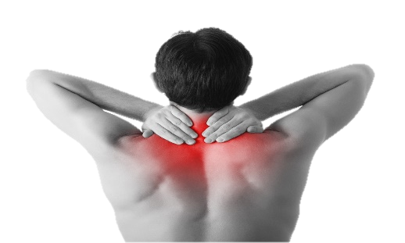
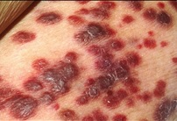
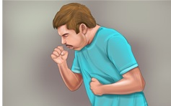
এসো নিচের চিত্র গুলো লক্ষ্য করি
বাঁচতে হলে জানতে হবে

Slide 5
আজকের পাঠ
সাকিব কোন রোগের কথা বলেছেন ?
এইডস

Slide 6
শিখনফল
এই পাঠ শেষে শিক্ষার্থীরা---
1. মানবদেহে এইডস সংক্রমিত হওয়ার প্রক্রিয়া ব্যাখ্যা করতে পারবে
2. এইডস এর লক্ষণসমূহ চিহ্নিত করতে পারবে
3. এইডস রোগ প্রতিরোধের উপায় বিশ্লেষণ করতে পারবে

Slide 7
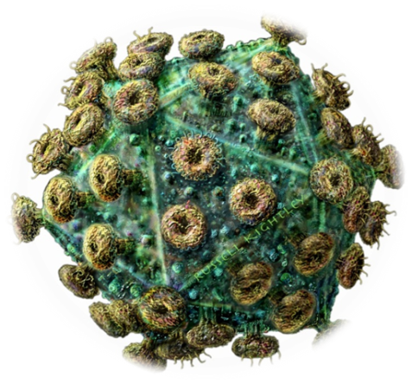
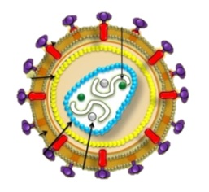
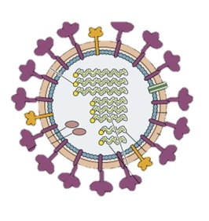
ছবি তিনটির কোনটি এইডস রোগের ভাইরাস ?
HIV ভাইরাসটির পূর্ণরুপ কী জান ?
ছবি তিনটিতে কী দেখতে পাচ্ছ ?
এইডসের ভাইরাসটির নাম কী ?
ব্যাকটেরিয়া না ভাইরাসের ছবি?
H
uman
I
mmunodeficiency
ক
V
খ
গ
irus
HIV ভাইরাস
ক,খ ছবিটি AIDS রোগের ভাইরাস

Slide 8
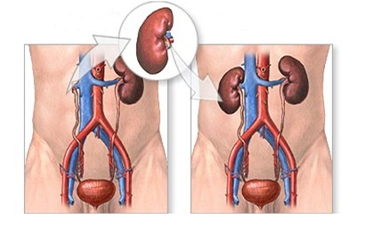
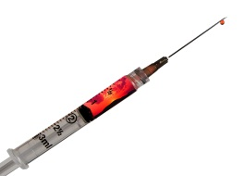
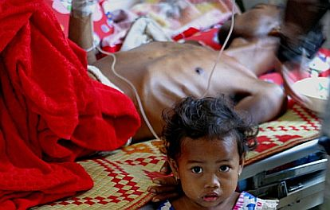
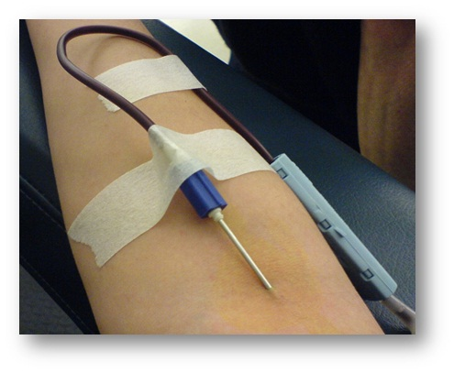
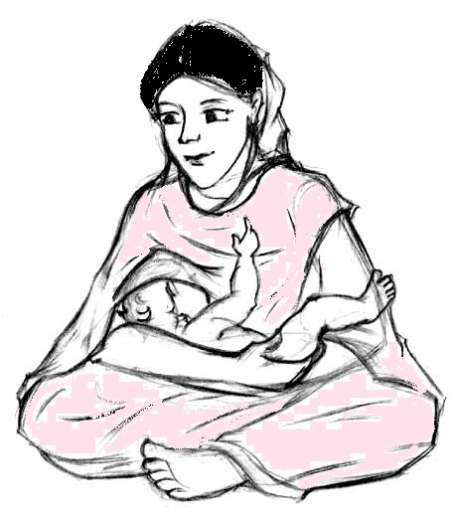
এইডস রোগের কারন বা কীভাবে মানবদেহে সংক্রমিত হয় ?
আক্রান্ত ব্যক্তির অংগ প্রতিস্থাপন
আক্রান্ত ব্যক্তির রক্ত অন্য ব্যক্তির দেহে পরিসঞ্চালন
আক্রান্ত ব্যাক্তি
দৈহিক মেলামেশা করলে
আক্রান্ত মায়ের দুধ পান
আক্রান্ত ব্যক্তির ব্যবহৃত সূঁচ সিরিঞ্জ

Slide 9
লক্ষণ সমুহ
অনেকদিন ধরে শুকনা কাশি হতে থাকে
ঘাড় বগলে ব্যাথা
সারা গায়ে চুলকানি বা ফোস্কা

Slide 10
দলগত কাজ
এইডস প্রতিরোধ বিষয়ে পোস্টার অংকন কর ।

Slide 11
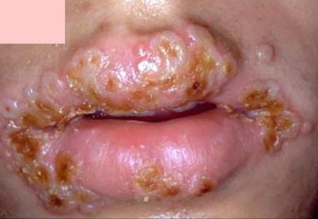
মূল্যায়ন
২.চিত্রের লক্ষণটি কোন ভাইরাসের আক্রমণের কারণে হতে পারে ?
১। চিত্রের ভাইরাসটি কোন কণিকার ক্ষতি সাধন করে ?
ক
খ
গ
লোহিত কনিকা
স্বেত কনিকা
অনুচক্রিকা
ক.ইনফ্লুয়েঞ্জা
খ.এইচ আই ভি
গ.নিউমোকক্কাস
ঘ.T₂ভাইরাস

Slide 12
বাড়ির কাজ
৫ বছর আগে সড়ক দূর্ঘটনায় আহত হওয়ার কারণে আসিফের দুই ব্যাগ রক্ত নিতে হয়েছিল । কিছুদিন থেকে সে হঠাৎ অসুস্থ হয়ে পড়লে ডাক্তার তাকে জানান তার এইডস হয়েছে । এই শুনে প্রতিবেশিরা তার সাথে সমস্ত সম্পর্ক বন্ধ করে দিয়েছে – বিষয়টি কতটুকু যুক্তিযুক্ত বলে তোমার মনে হয় ?

Slide 13
ধন্যবাদ

